Slide 1
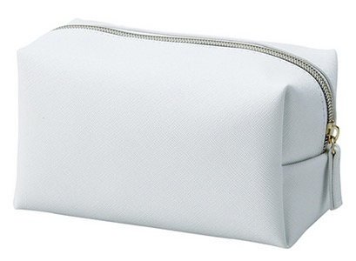
【提案書】
クラルテ・ボックスポーチ
特徴
マチが広いボックスタイプのため収納力抜群で、コスメをはじめ、さまざまな小物を纏めるには最適なシンプルポーチです。オリジナルグッズやノベルティアイテム用に名入れプリントも可能です。
納期
納期スペース
仕様
素 材：ポリウレタン・ポリ塩化ビニル、ポリエステル
サイズ：約90×160×80mm （包装形態：ポリ袋入）
お見積
お見積りスペース

